Slide 1
14.03.2025 г. Итоговое занятие

Slide 2
Здравствуйте, наши будущие первоклассники! Сегодня 14 марта. Начинаем дистанционное занятие школы будущего первоклассника.

Slide 3
РАБОТА С ЧИСЛАМИ
(СЧЕТ)
1 + 1 =2, 2 +1 =.., 3+1=…
10 -1=9, 9 -1 =.., 8-1=….

Slide 4
1,2,3,4,5-все умеем мы считать!
Сколько пальцев на руках?
ЧТО МОЖНО
Сколько в комнате окошек?
Сколько дверочек?
ПОСЧИТАТЬ?
2

Slide 5
3

Slide 6
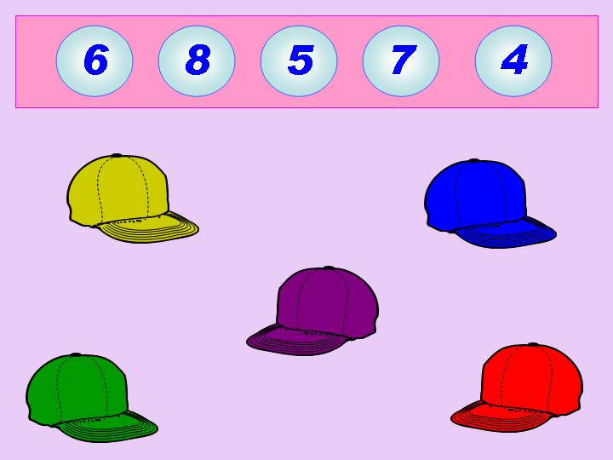

Slide 7
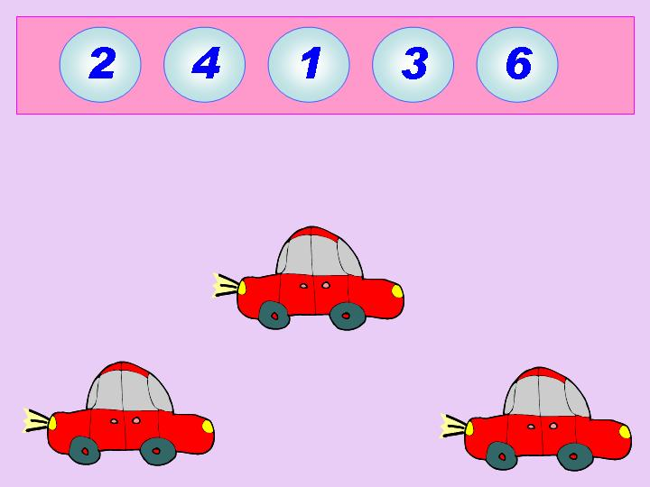
картинки

Slide 8
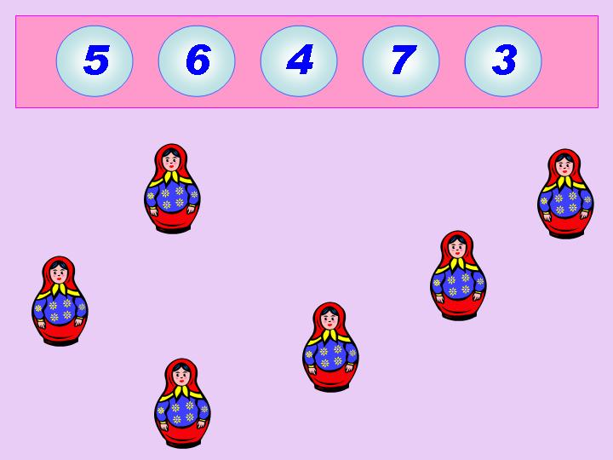

Slide 9
РАБОТА С ЧИСЛАМИ
ИГРА»БОЛЬШЕЕ,МЕНЬШЕЕ»
5?6 8?9 10?9………….

Slide 10
РАБОТА С ЧИСЛАМИ
ИГРА»НАЗОВИ СОСЕДЕЙ»
? 8 ? ?4 ? ?2?

Slide 11
Решаем задач
Сколько хвостов у 2 котов?
Буратино сидел дома,
К нему друг пришел
знакомый.
Сколько
стало тут друзей?

Slide 12
I + I = I I
1 + 1 = 2

Slide 13
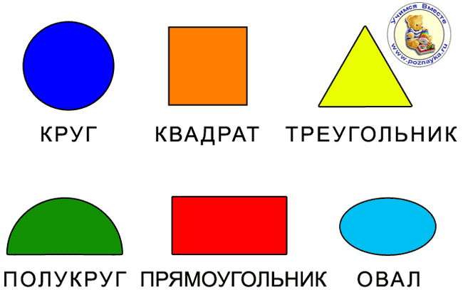
Повторим геометрические фигуры

Slide 14
молодцы!
УЧЕНЬЕ И
ТРУД - ВСЕГДА
РЯДОМ ИДУТ.

Slide 15
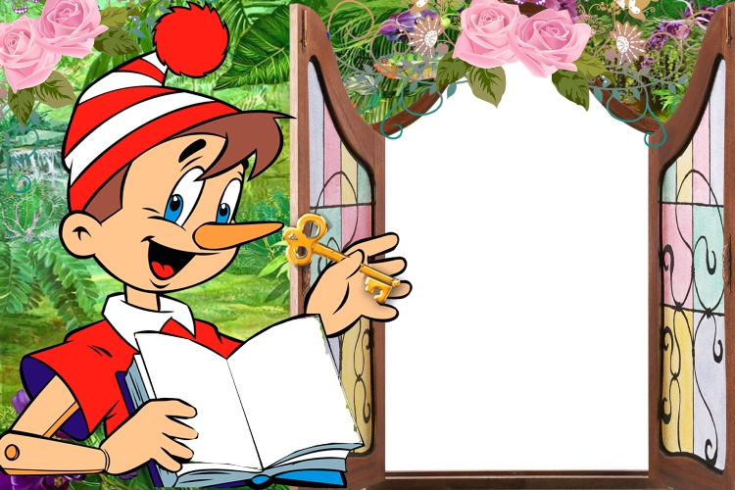
СПАСИБО!

